Slide 1
— KYANİ SEYAHAT GÜNLÜĞÜ —
Akdeniz Rotası
Dünyanın her yerinde spor, her limanda yeni bir hikaye
MALLORCA • BARCELONA • NAPOLİ
Akdeniz Cruise | Amare Business Planlama

Slide 2
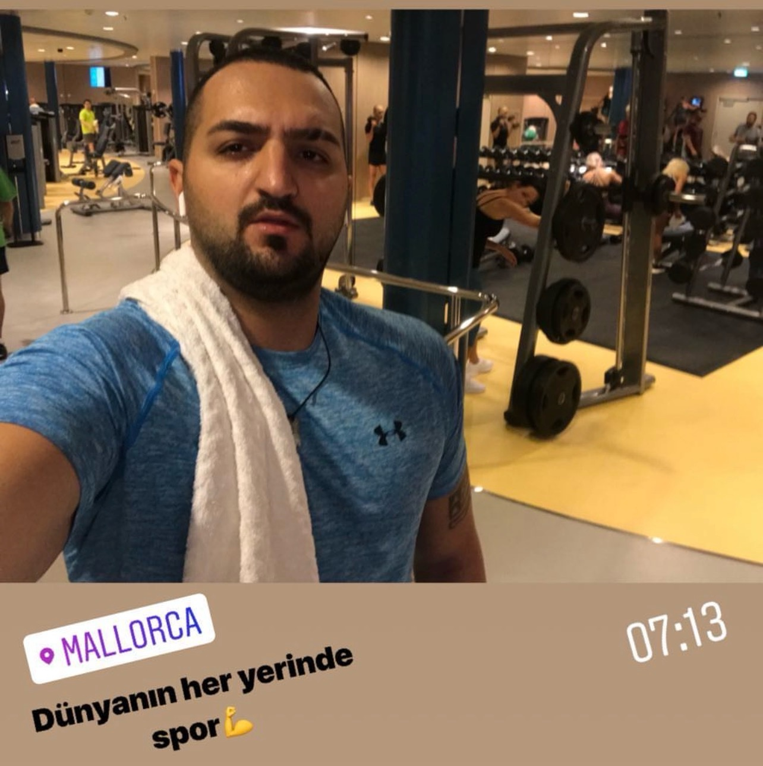
01 / MALLORCA
Dünyanın her yerinde spor
Sabah 07:13. İspanya'nın incisi Mallorca'da güne spor salonuyla başlamak — disiplin sınır tanımaz. Nerede olursan ol, motivasyon yanında taşınır.
● 07:13 • GYM SESSION

Slide 3
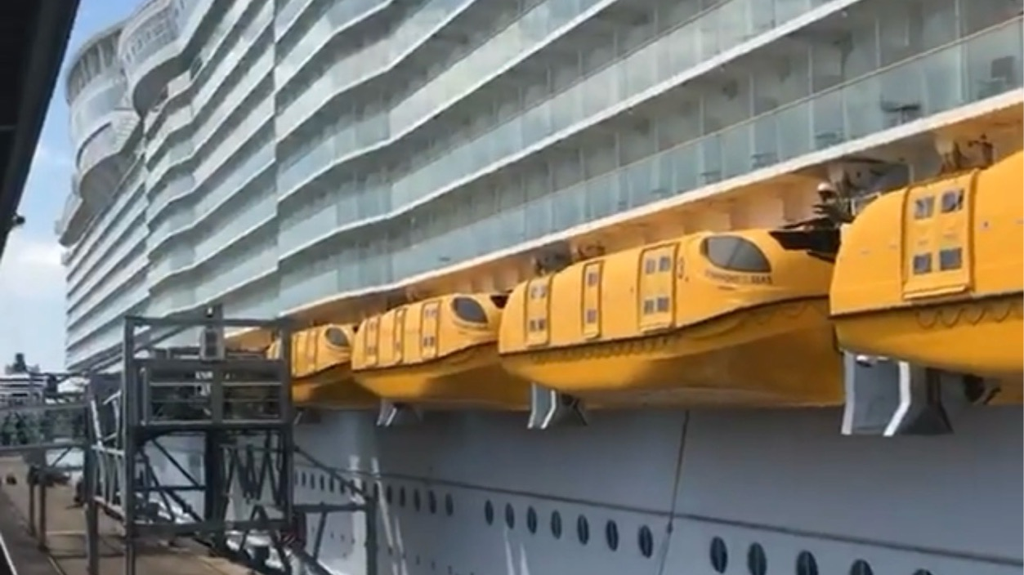
02 / BARCELONA
Port of Barcelona
Dev geminin gölgesinde — yolculuk buradan başlıyor.
⌖ PORT OF BARCELONA

Slide 4
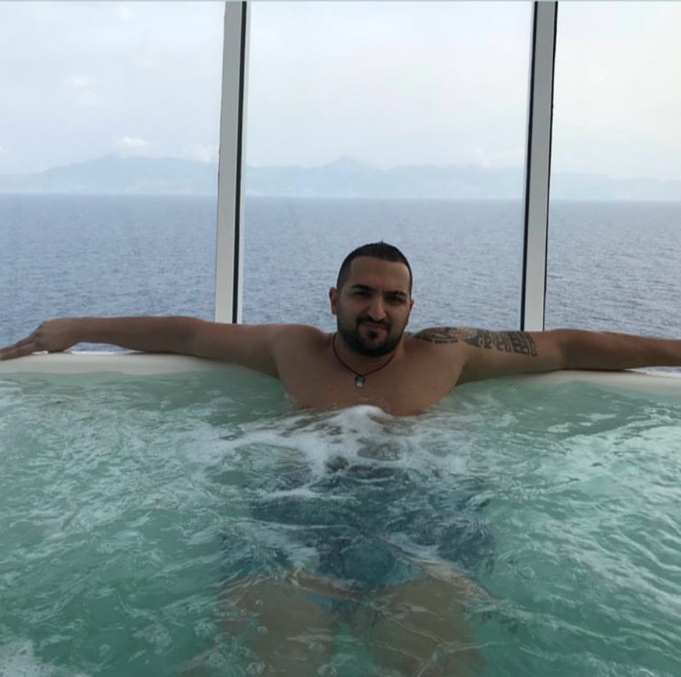
03 / OPEN SEA
Denizle baş başa
Sonsuz ufuk, sıcak jakuzi ve bir fincan huzur. Akdeniz sularında kısa bir mola — vücut dinlenir, zihin toparlanır.
● ON BOARD • RELAX MODE

Slide 5
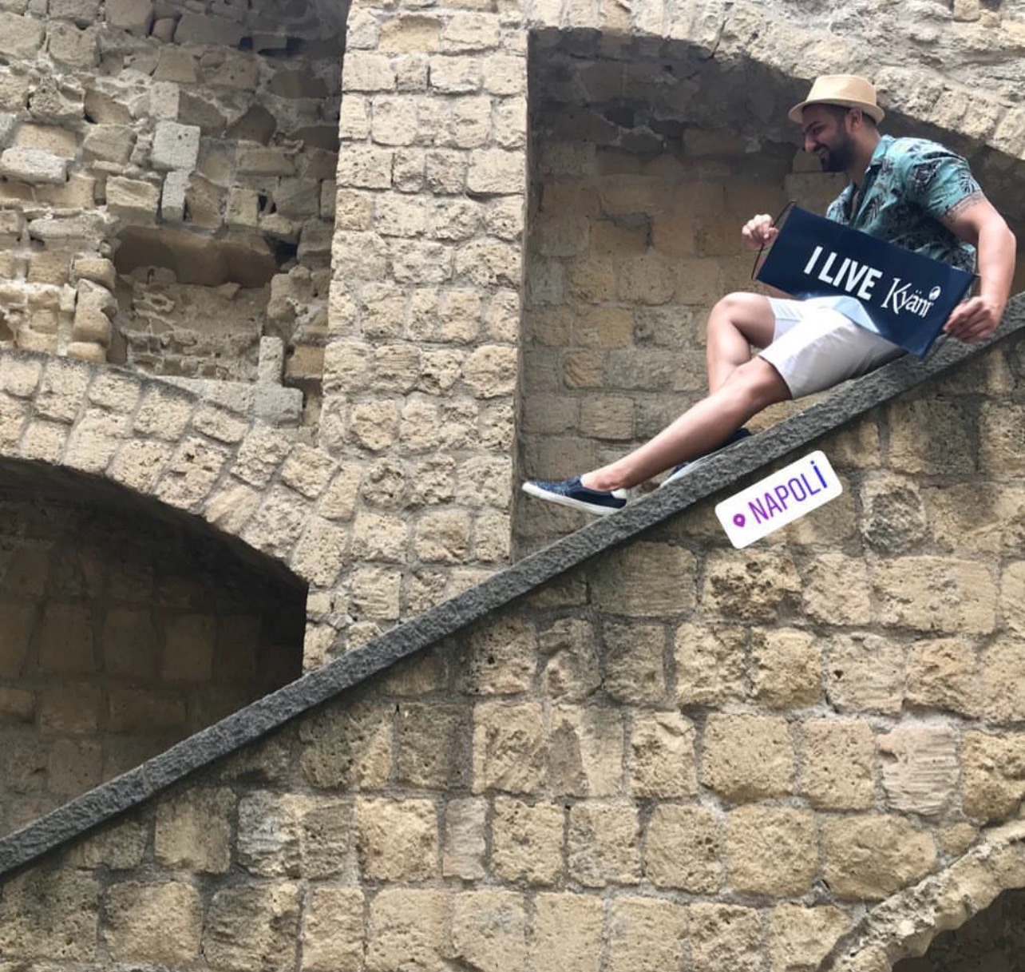
04 / NAPOLİ
I LIVE KYANİ
— Güney İtalya'nın kalbinde —
Antik taş merdivenler, güneşli sokaklar ve büyük bir hayalin izinde atılan her adım. Napoli, hikayenin en tutkulu sahnelerinden biri.
⌖ NAPOLİ

Slide 6
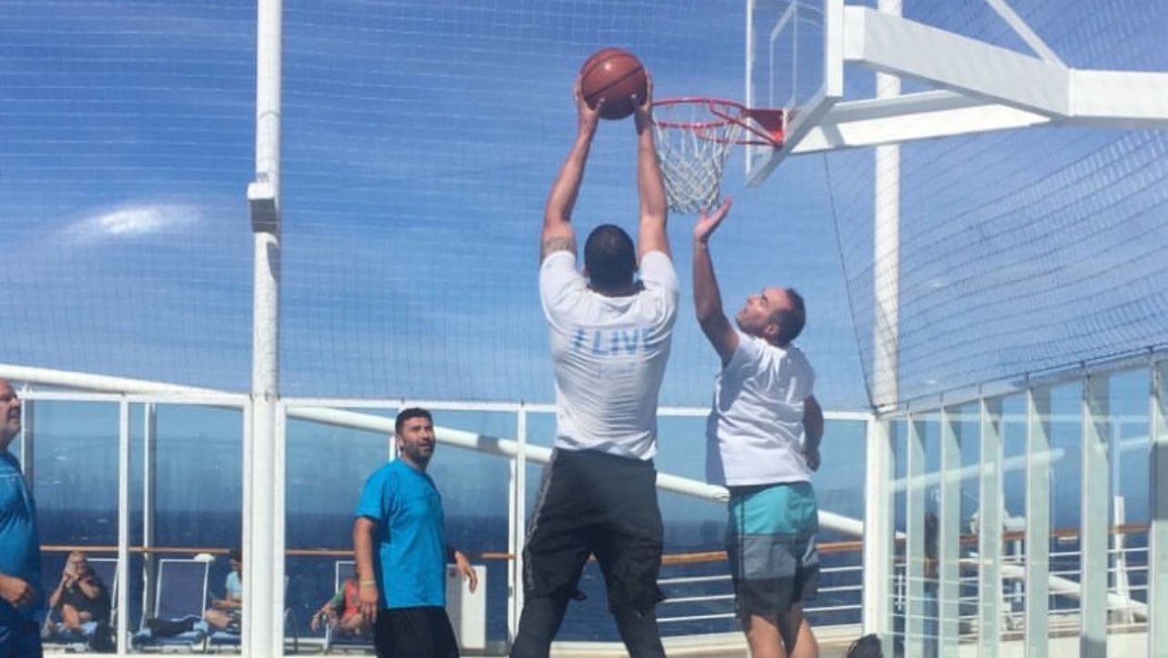
05 / DECK GAMES
Takım ruhu gökyüzünün altında
Güverteye kurulan sahada basketbol — rekabet, enerji ve kahkaha. Başarı, beraber oynayan takımla gelir.
● AT SEA • TEAM SPIRIT

Slide 7
— TEŞEKKÜRLER —
Hikaye devam ediyor...
Dünyanın her yerinde spor. Her limanda yeni bir an.
KYANİ • AKDENİZ CRUISE • 2024

